Slide 1
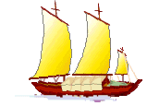
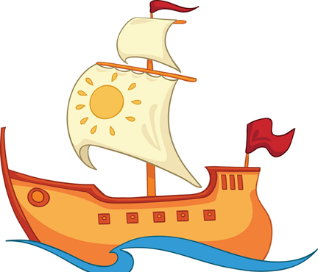
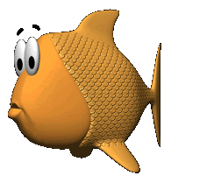
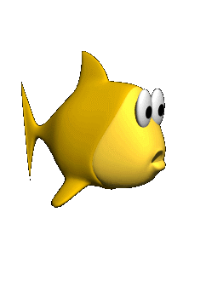
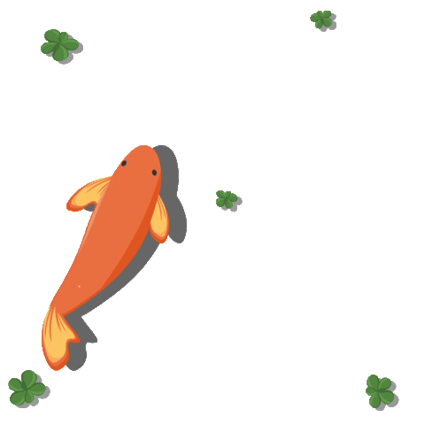
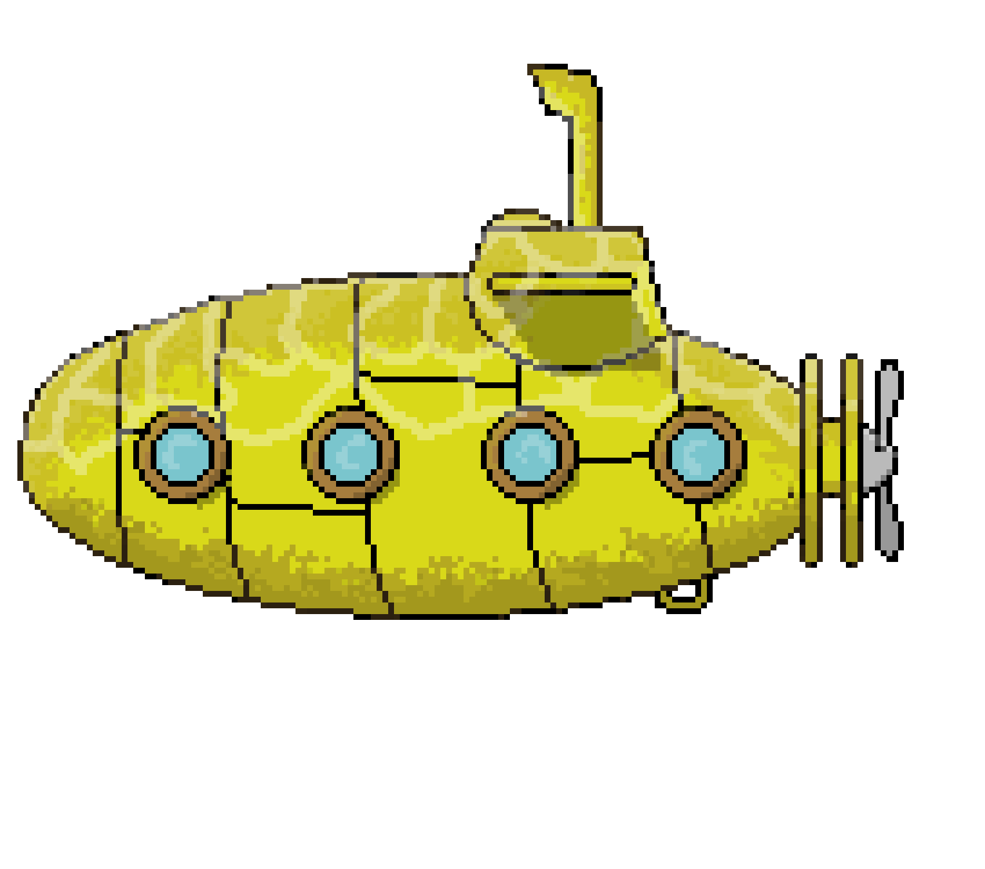
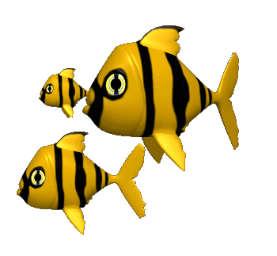
VANDENS TRANSPORTO PRIEMONĖS
Kauno lopšelis- darželis „Liepaitė“
parengė: Aistė Guobė
Rita Pūtvienė

Slide 2
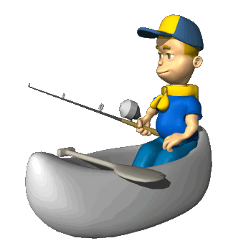
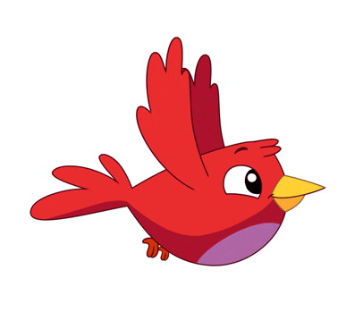
SVEIKI DRAUGAI. ŠIĄ SAVAITĘ AŠ VAIRAVAU AUTOMOBILĮ, DVIRATĮ, SKRAIDŽIAU LĖKTUVU, O ŠIANDIEN AŠ SUGALVOJAU PAŽVEJOTI. TAČIAU IR JUMS PARUOŠIAU KELIAS UŽDUOTĖLES.

Slide 3
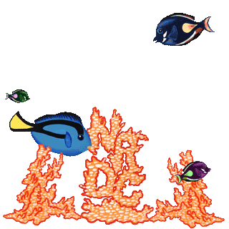
KIEK ŽMONIŲ PLAUKIA VALTIMIS?
7
8
9

Slide 4
KIEK LAIVŲ PLAUKIA Į KAIRĘ PUSĘ?
6
5
KIEK LAIVŲ PLAUKIA Į DEŠINĘ PUSĘ?
6
7

Slide 5
KOKIOS SPALVOS POVANDENINIŲ LAIVŲ YRA MAŽIAUSIAI?
?
?
?

Slide 6
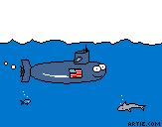
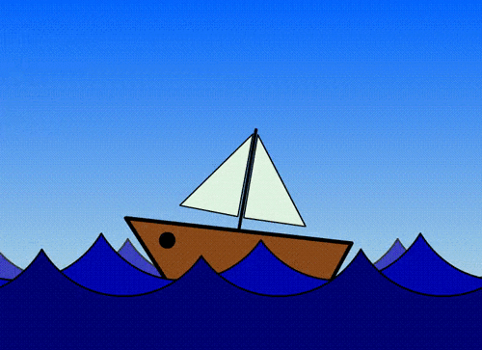
SUSKAIČIUOK IR ĮRAŠYK Į LANGELIUS, KIEK YRA TAM TIKRŲ VANDENS TRANSPORTO PRIEMONIŲ.

Slide 7
KOKIOS SPALVOS ŽUVYČIŲ YRA DAUGIAU?
?
?

Slide 8
KURIS LAIVAS YRA KITOKS? KODĖL?

Slide 9
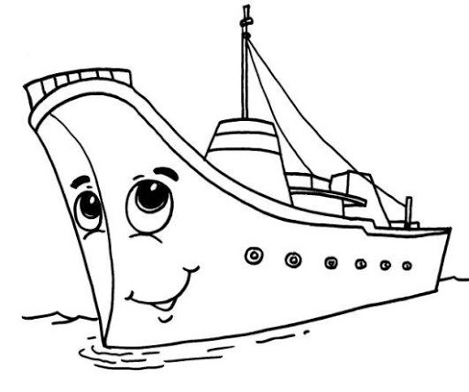
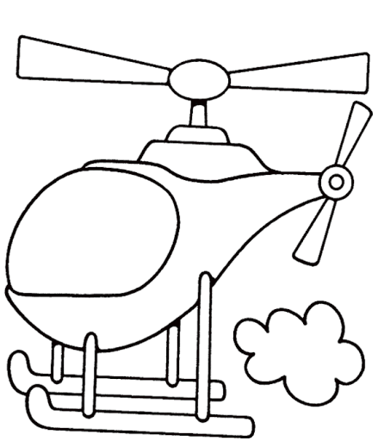
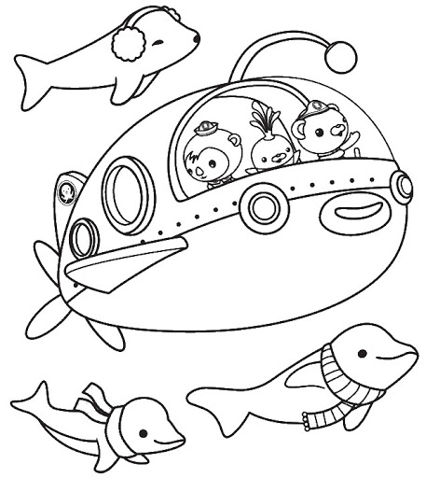
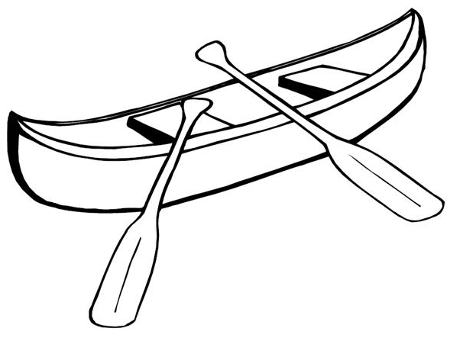
NUSPALVINK VANDENS TRANSPORTO PRIEMONES.

Slide 10
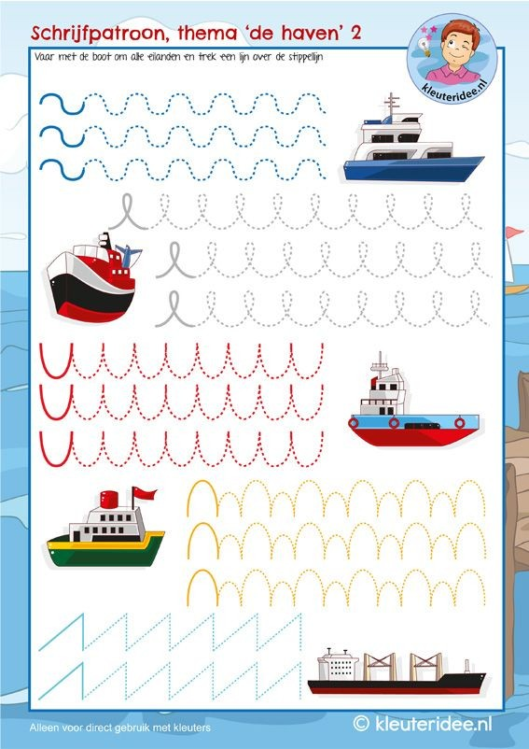
PALAVINKIT RANKYTĘ.

Slide 11
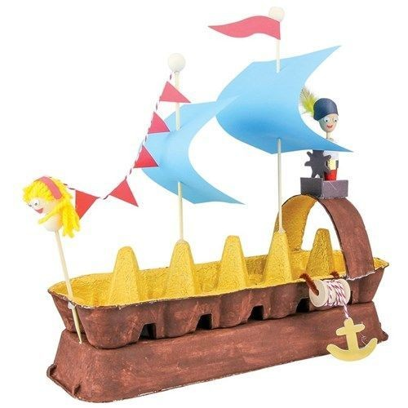
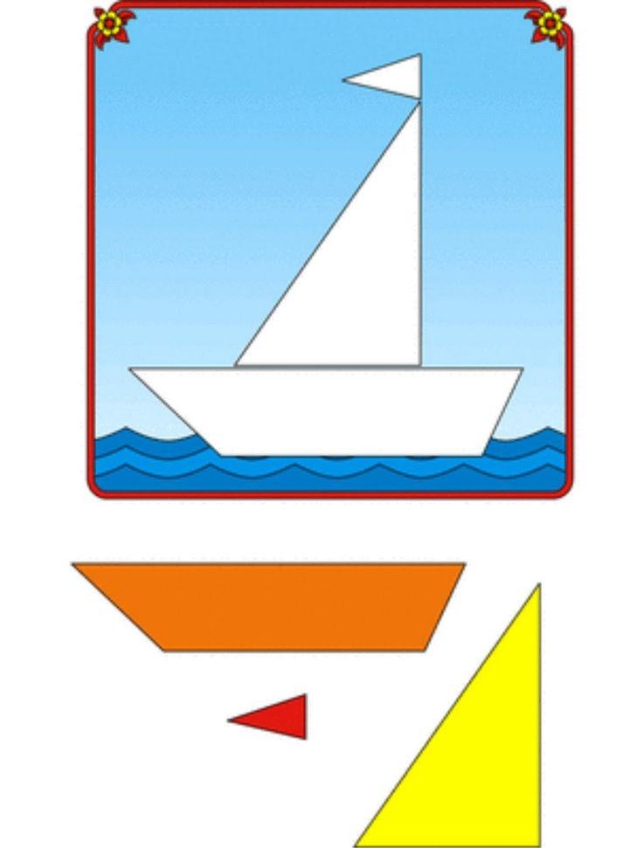
PAMĖGINKITE PASIGAMINTĮ LAIVELĮ PAGAL DUOTUS PAVYZDŽIUS.

Slide 12
TIKIUOSI JUMS SEKĖSI GERAI, NES MAN TAI LABAI GERAI!
PAŽAISKITE AUKLĖTOJOS SUKURTUS ŽAIDIMUS:
https://learningapps.org/watch?v=p2q88ziw220
ATLIKTUS DARBUS SIŲSTI ADRESU:
aisguob@gmail.com
https://learningapps.org/watch?v=pvugmry6c20&fbclid=IwAR22QmqFoIS2FB_Rak6OXgSS7fHZf1si_Dh18suV9ZU2XfgaQDoOfkmG8Qo
https://learningapps.org/watch?v=pk5owfvx220

